Slide 1





Slide 2

ABRINDO AS JANELAS DO CÉU

Slide 3
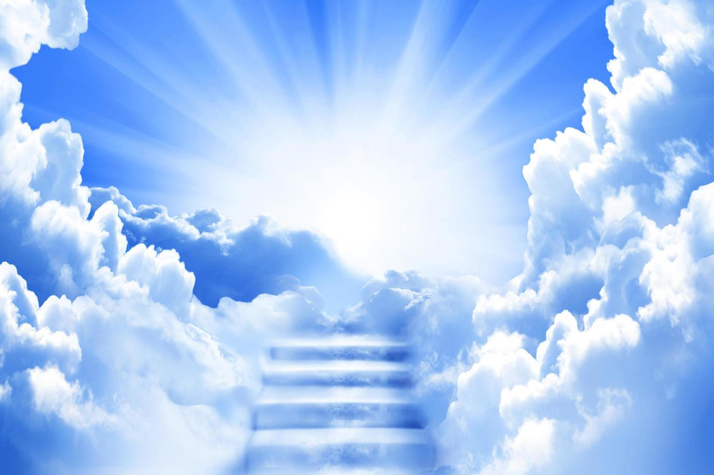

PROFUSÃO DE BÊNÇÃOS
Malaquias usa uma linguagem figurada – “Abrir-lhes as janelas do Céu” – para descrever o resultado de devolver o dízimo de tudo ao Senhor.

Slide 4

Malaquias 3:10 fornece informações precisas sobre o resultado para os dizimistas fiéis: “Derramar sobre vocês bênção sem medida”. Este ensinamento está em harmonia com a promessa de Deus encontrada em Deuteronômio 28.

Slide 5
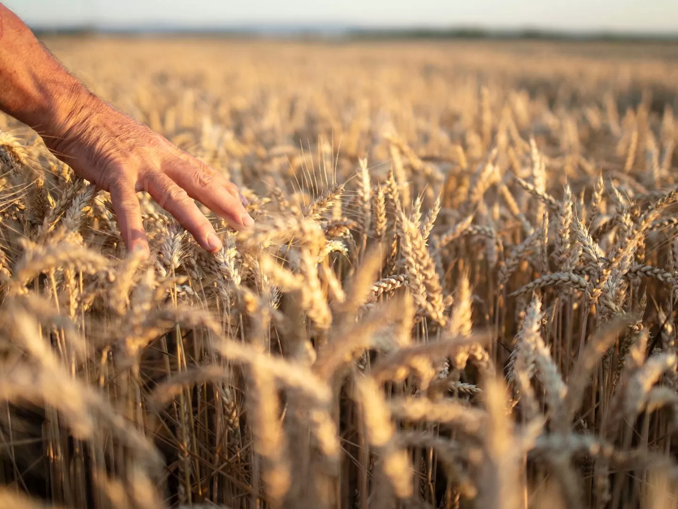

Embora o amor e as bênçãos de Deus precedam o dízimo, é biblicamente correto reconhecer que Deus acrescenta abundantes bênçãos materiais àqueles que são fiéis dizimistas.

Slide 6
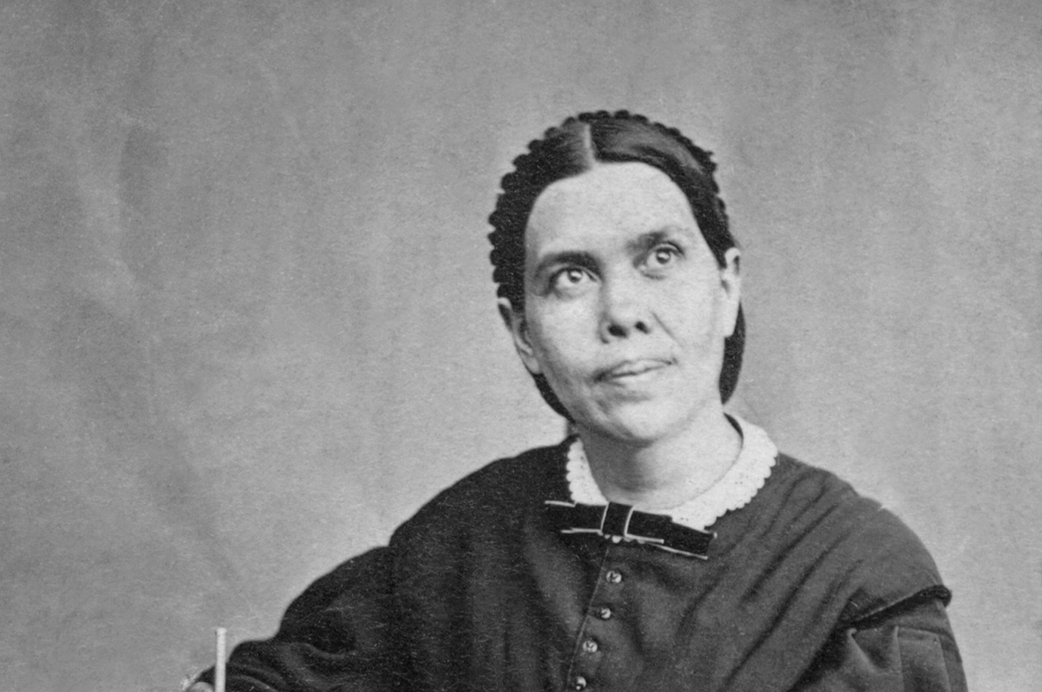

Ellen White explica esta realidade diversa: “Alguns terão cem vezes tanto nesta vida, e no mundo vindouro, a vida eterna. Mas nem todos receberão cem vezes mais nesta vida, porque não o podem suportar.”

Slide 7
Existem cinco elementos que podem nos ajudar a colocar a Deus em primeiro lugar:

Slide 8
O ESQUEMA DE PROTEÇÃO DE DEUS

Slide 9
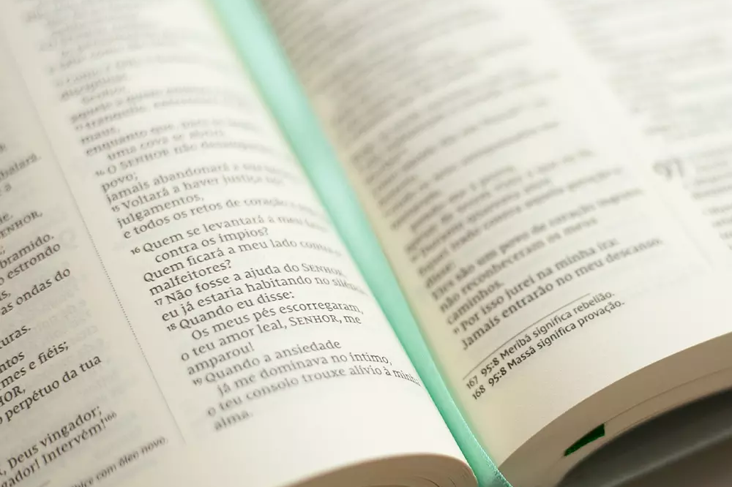

Os próximos dois versículos, Malaquias 3:11, 12, expandem o versículo 10.
Malaquias 3:11 declara:

Slide 10
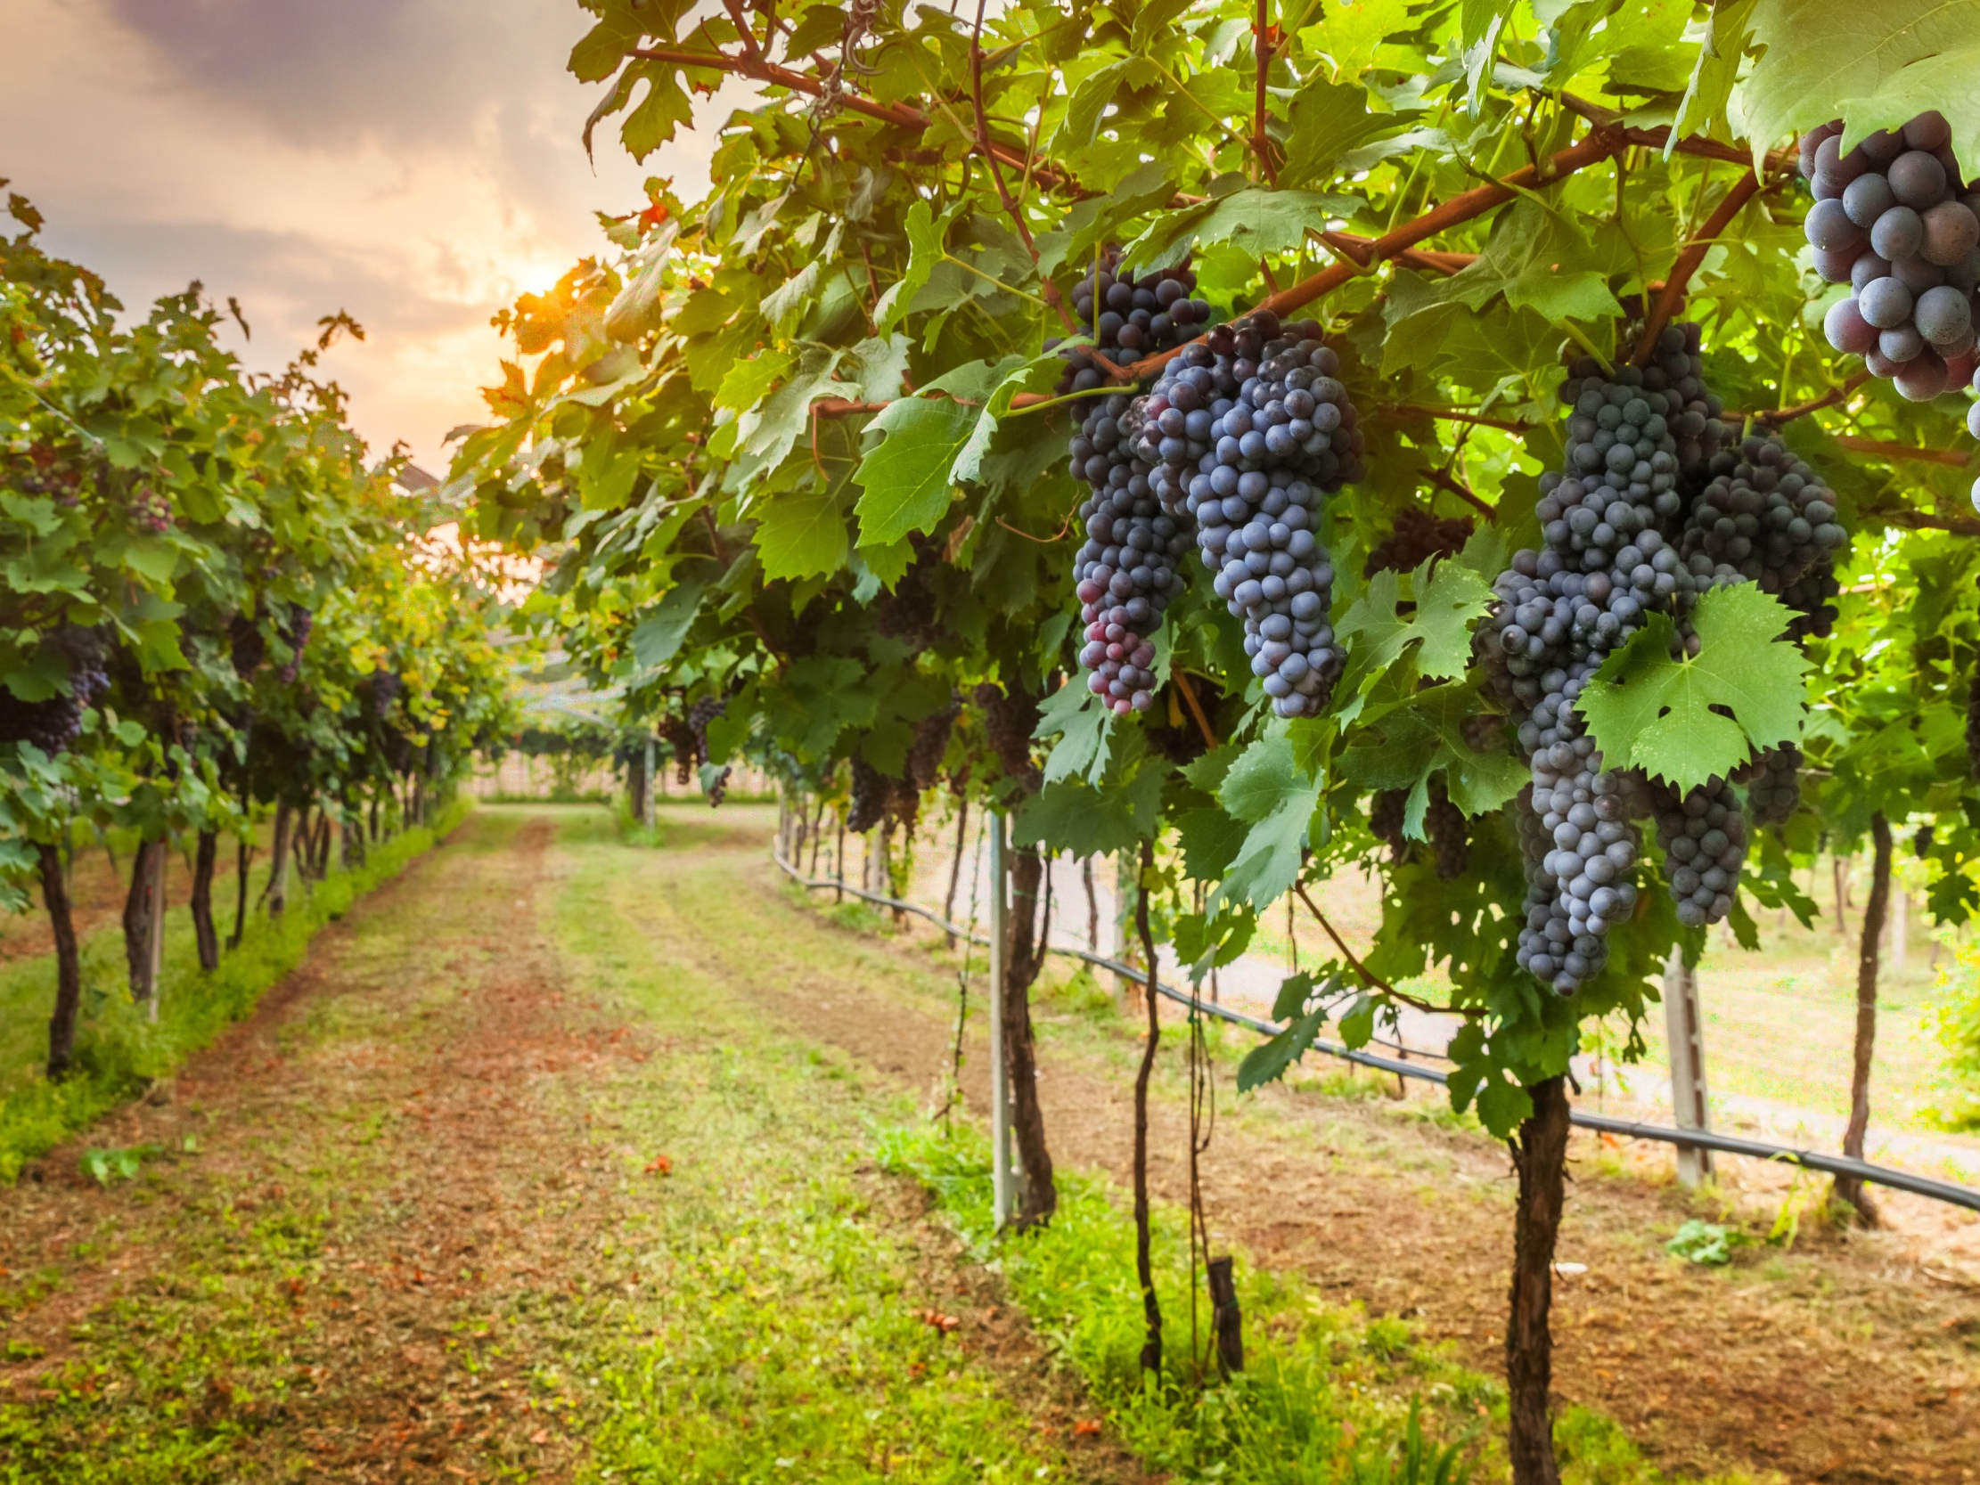
“Repreenderei o devorador, para que não consuma os produtos da terra, e não deixarei que as suas videiras nos campos fiquem sem frutos”.
Aqui, Malaquias desenvolve seu pensamento acerca das medidas de proteção de Deus.

Slide 11
A proteção de Deus é muito necessária nesses tempos de instabilidade:

Slide 12
“Deus é o nosso refúgio e a nossa força, socorro que não falta em tempos de aflição.
Por isso, não teremos medo, ainda que a terra seja abalada, e as montanhas caiam nas profundezas do oceano. Não teremos medo, ainda que os mares se agitem e rujam, e os montes tremam violentamente”
(Sl 46:1-3, NTLH).

Slide 13
MAIS BÊNÇÃOS COM UM PROPÓSITO

Slide 14
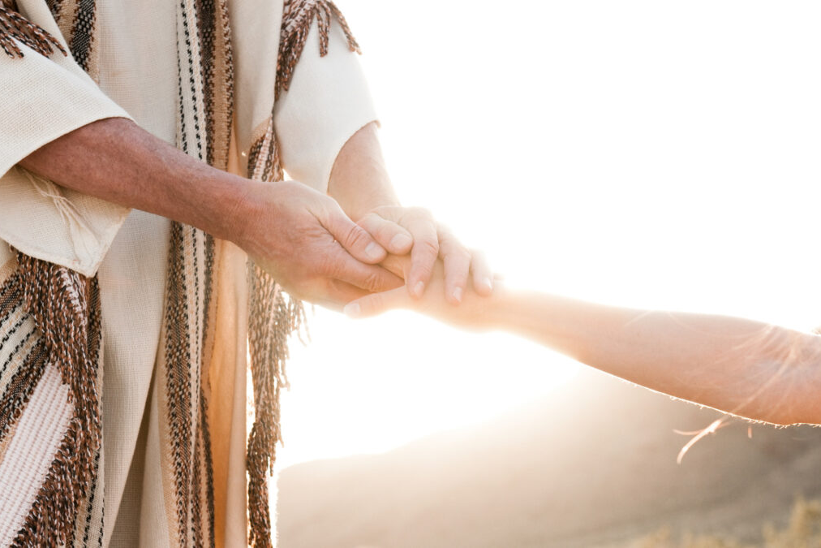
Lemos em Malaquias 3:12 (ARC), “E todas as nações vos chamarão bem-aventurados; porque vós sereis uma terra deleitosa, diz o Senhor dos Exércitos.”

Slide 15
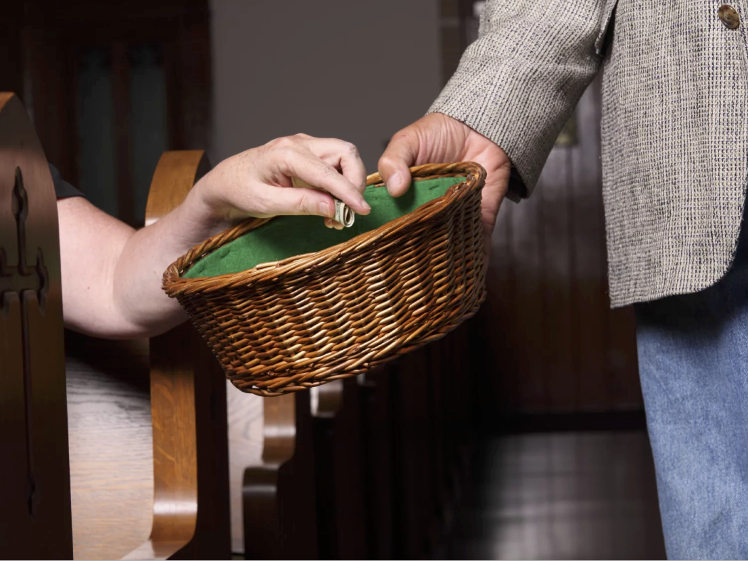
Esse verso usa duas expressões para a reação dos outros quanto aos fiéis dizimistas: “vos chamarão bem-aventurados” e “terra deleitosa”.

Slide 16
Devolver o dízimo não é uma barganha entre o ser humano e Deus. Não se trata de devolver para obter mais. Assim como um espírito altruísta leva à fidelidade na devolução dos dízimos, esse mesmo espírito pode nos ajudar a usar nossas bênçãos adicionais para abençoar outras pessoas e testemunhar sobre o Doador de todas as bênçãos.

Slide 17
“O Senhor do Céu lança um repto àqueles a quem Ele tem suprido com a Sua liberalidade, para que O provem.” (Ellen G. White, Conselhos sobre Mordomia, p. 52).

Slide 18
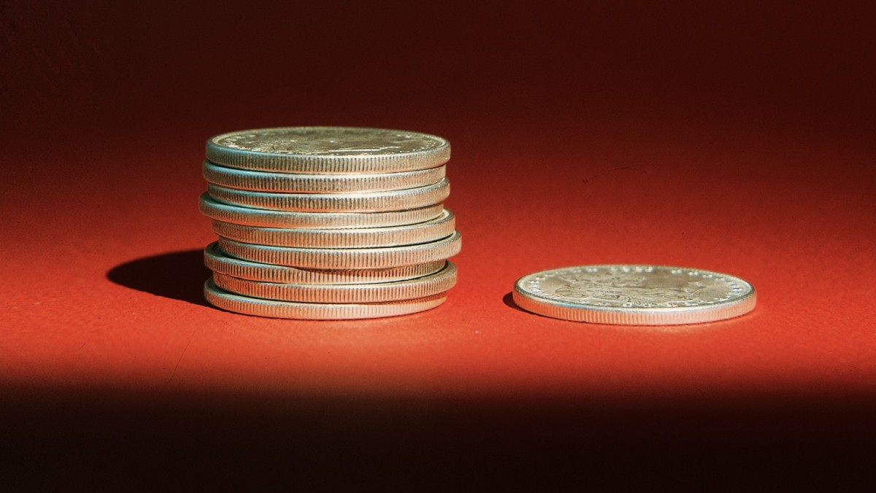
MEU COMPROMISSO:
Comprometo-me a devolver os dízimos do Senhor (10% da minha renda).

